Slide 1






Tuần 28
Tập đọc: Kiến em đi học

Slide 2


Slide 3
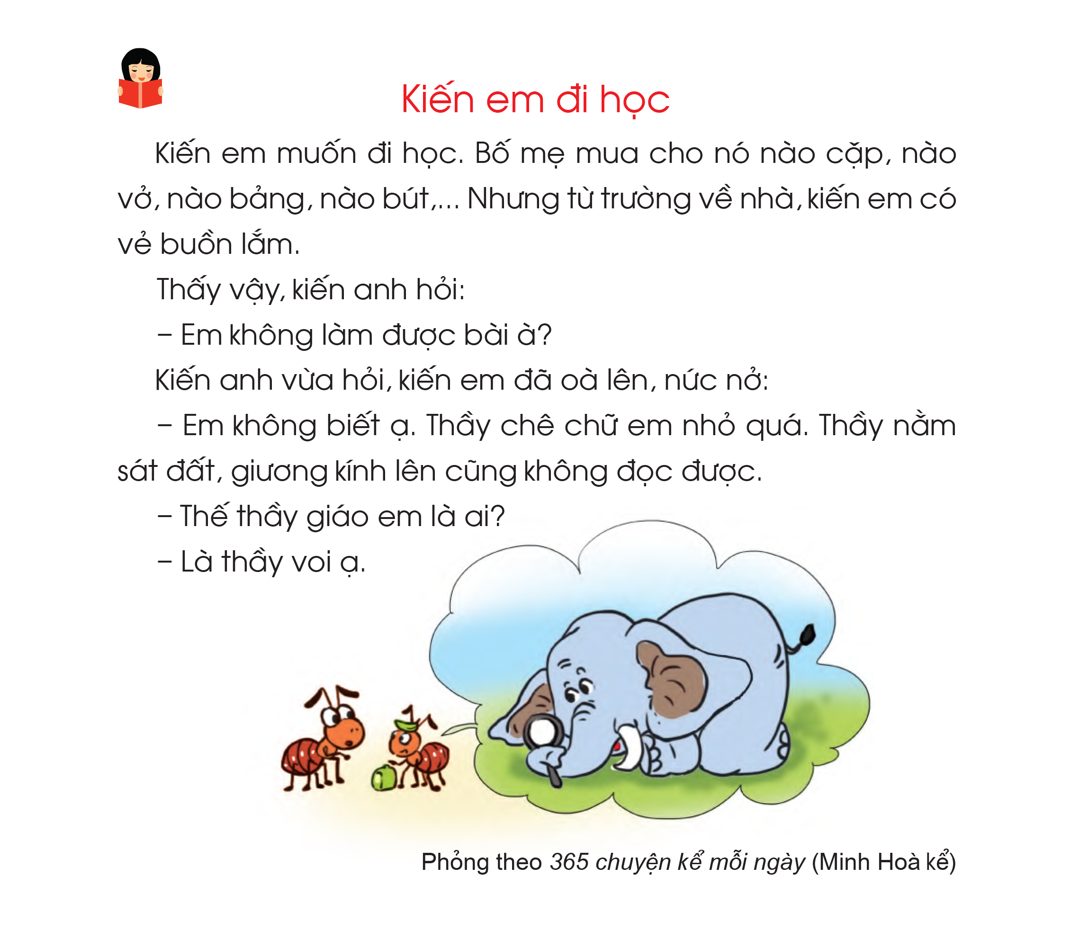

Slide 5
1
2
3
4
5
6
7
8
9
10
11

Slide 6
Thầy nằm sát đất, giương kính lên cũng không đọc được.

Slide 7
1
2
3
4
5
6
7
8
9
10
11

Slide 8
1
2

Slide 9
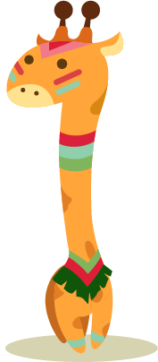




TÌM HIỂU BÀI ĐỌC

Slide 10
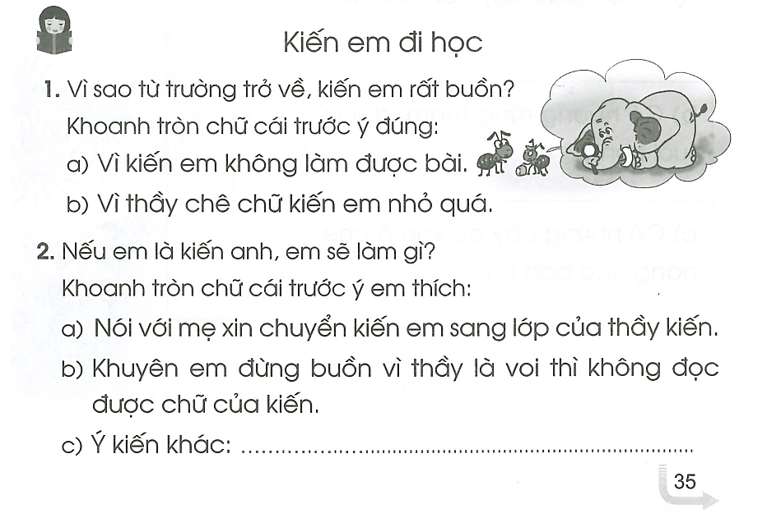

Slide 12
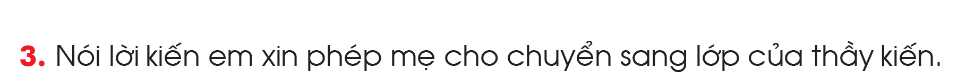

Slide 13

Đọc theo vai
người dẫn chuyện
kiến anh
kiến em

Slide 14

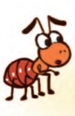


Slide 15


